Slide 1




Slide 2





LẤY KẸO CHO ẾCH XANH

Slide 3


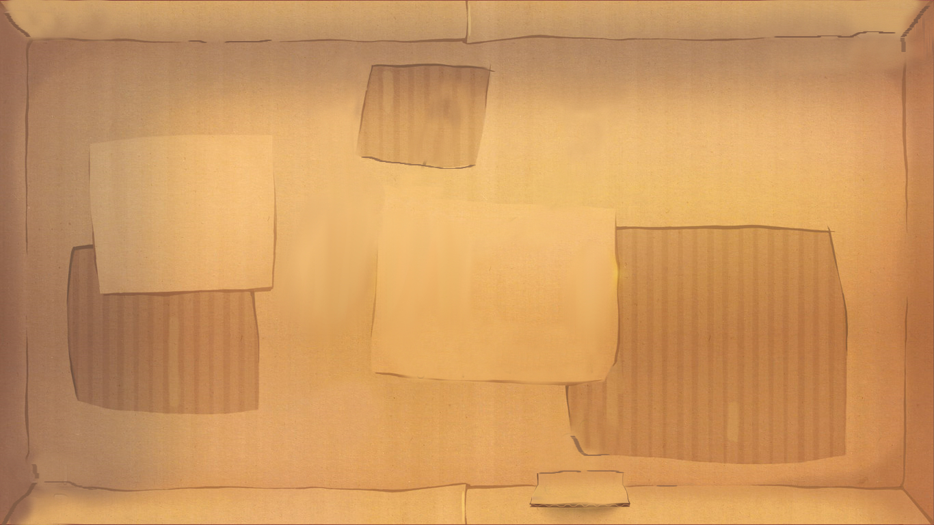





Bắt đầu!
Bài Mẹ do tác giả nào sáng tác?
HẾT GIỜ
A. Ngọc Châu
B. Trần Quốc Minh
C. Tố Hữu
D. Tô Hoài

Slide 4
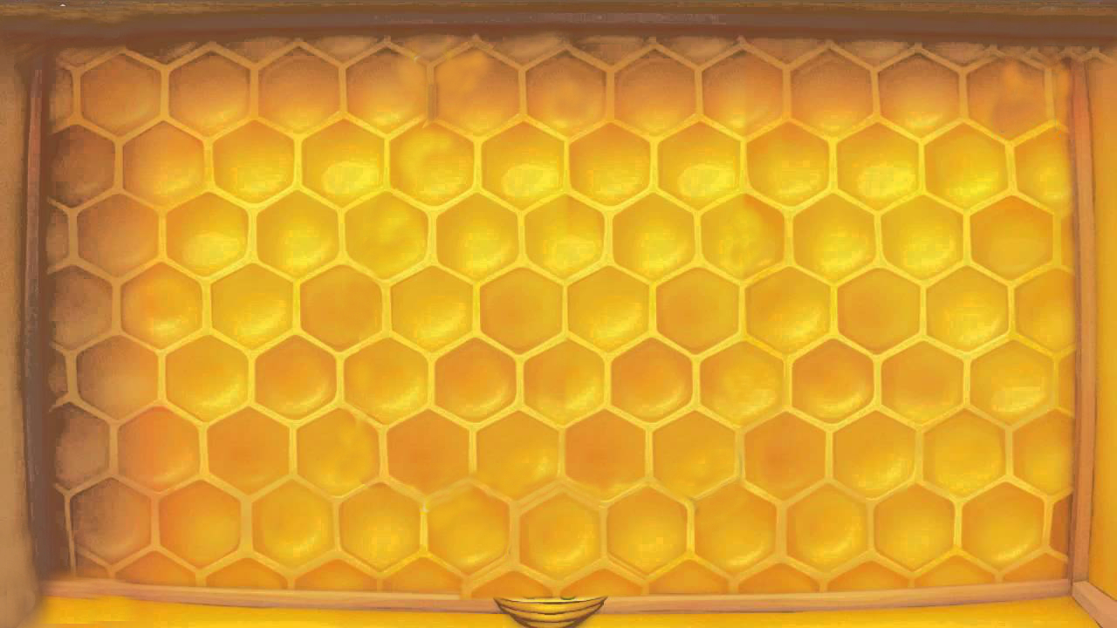
Bắt đầu!
Giấc ngủ ngon, ngủ say là nghĩa của từ nào?
HẾT GIỜ
A. Giấc mộng
B. Giấc mơ
C. Giấc ngủ
D. Giấc tròn

Slide 5
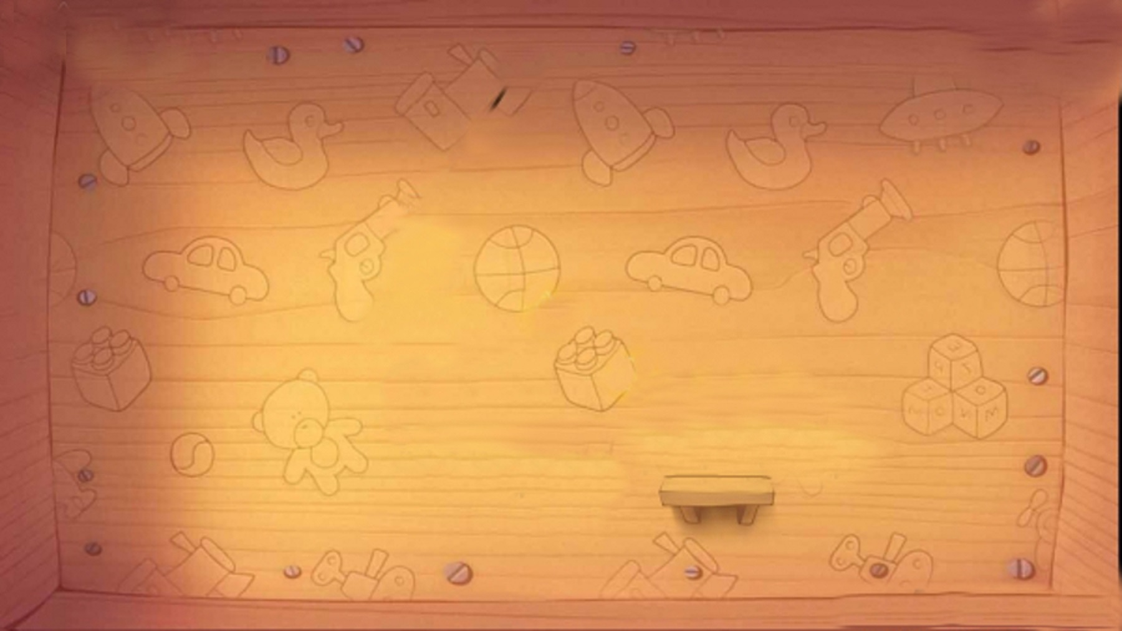
Bắt đầu!
Lời ru có gió….
HẾT GIỜ
A. Mùa thu
B. Mùa xuân
C. Mùa hè
D. Mùa đông

Slide 6
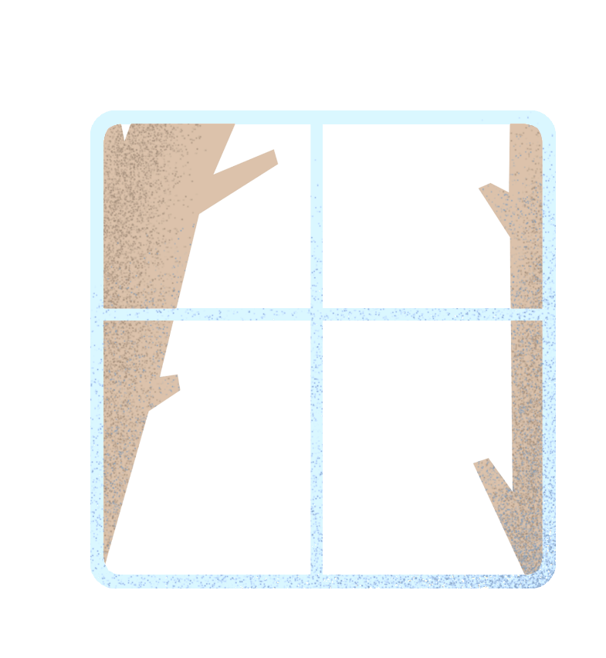
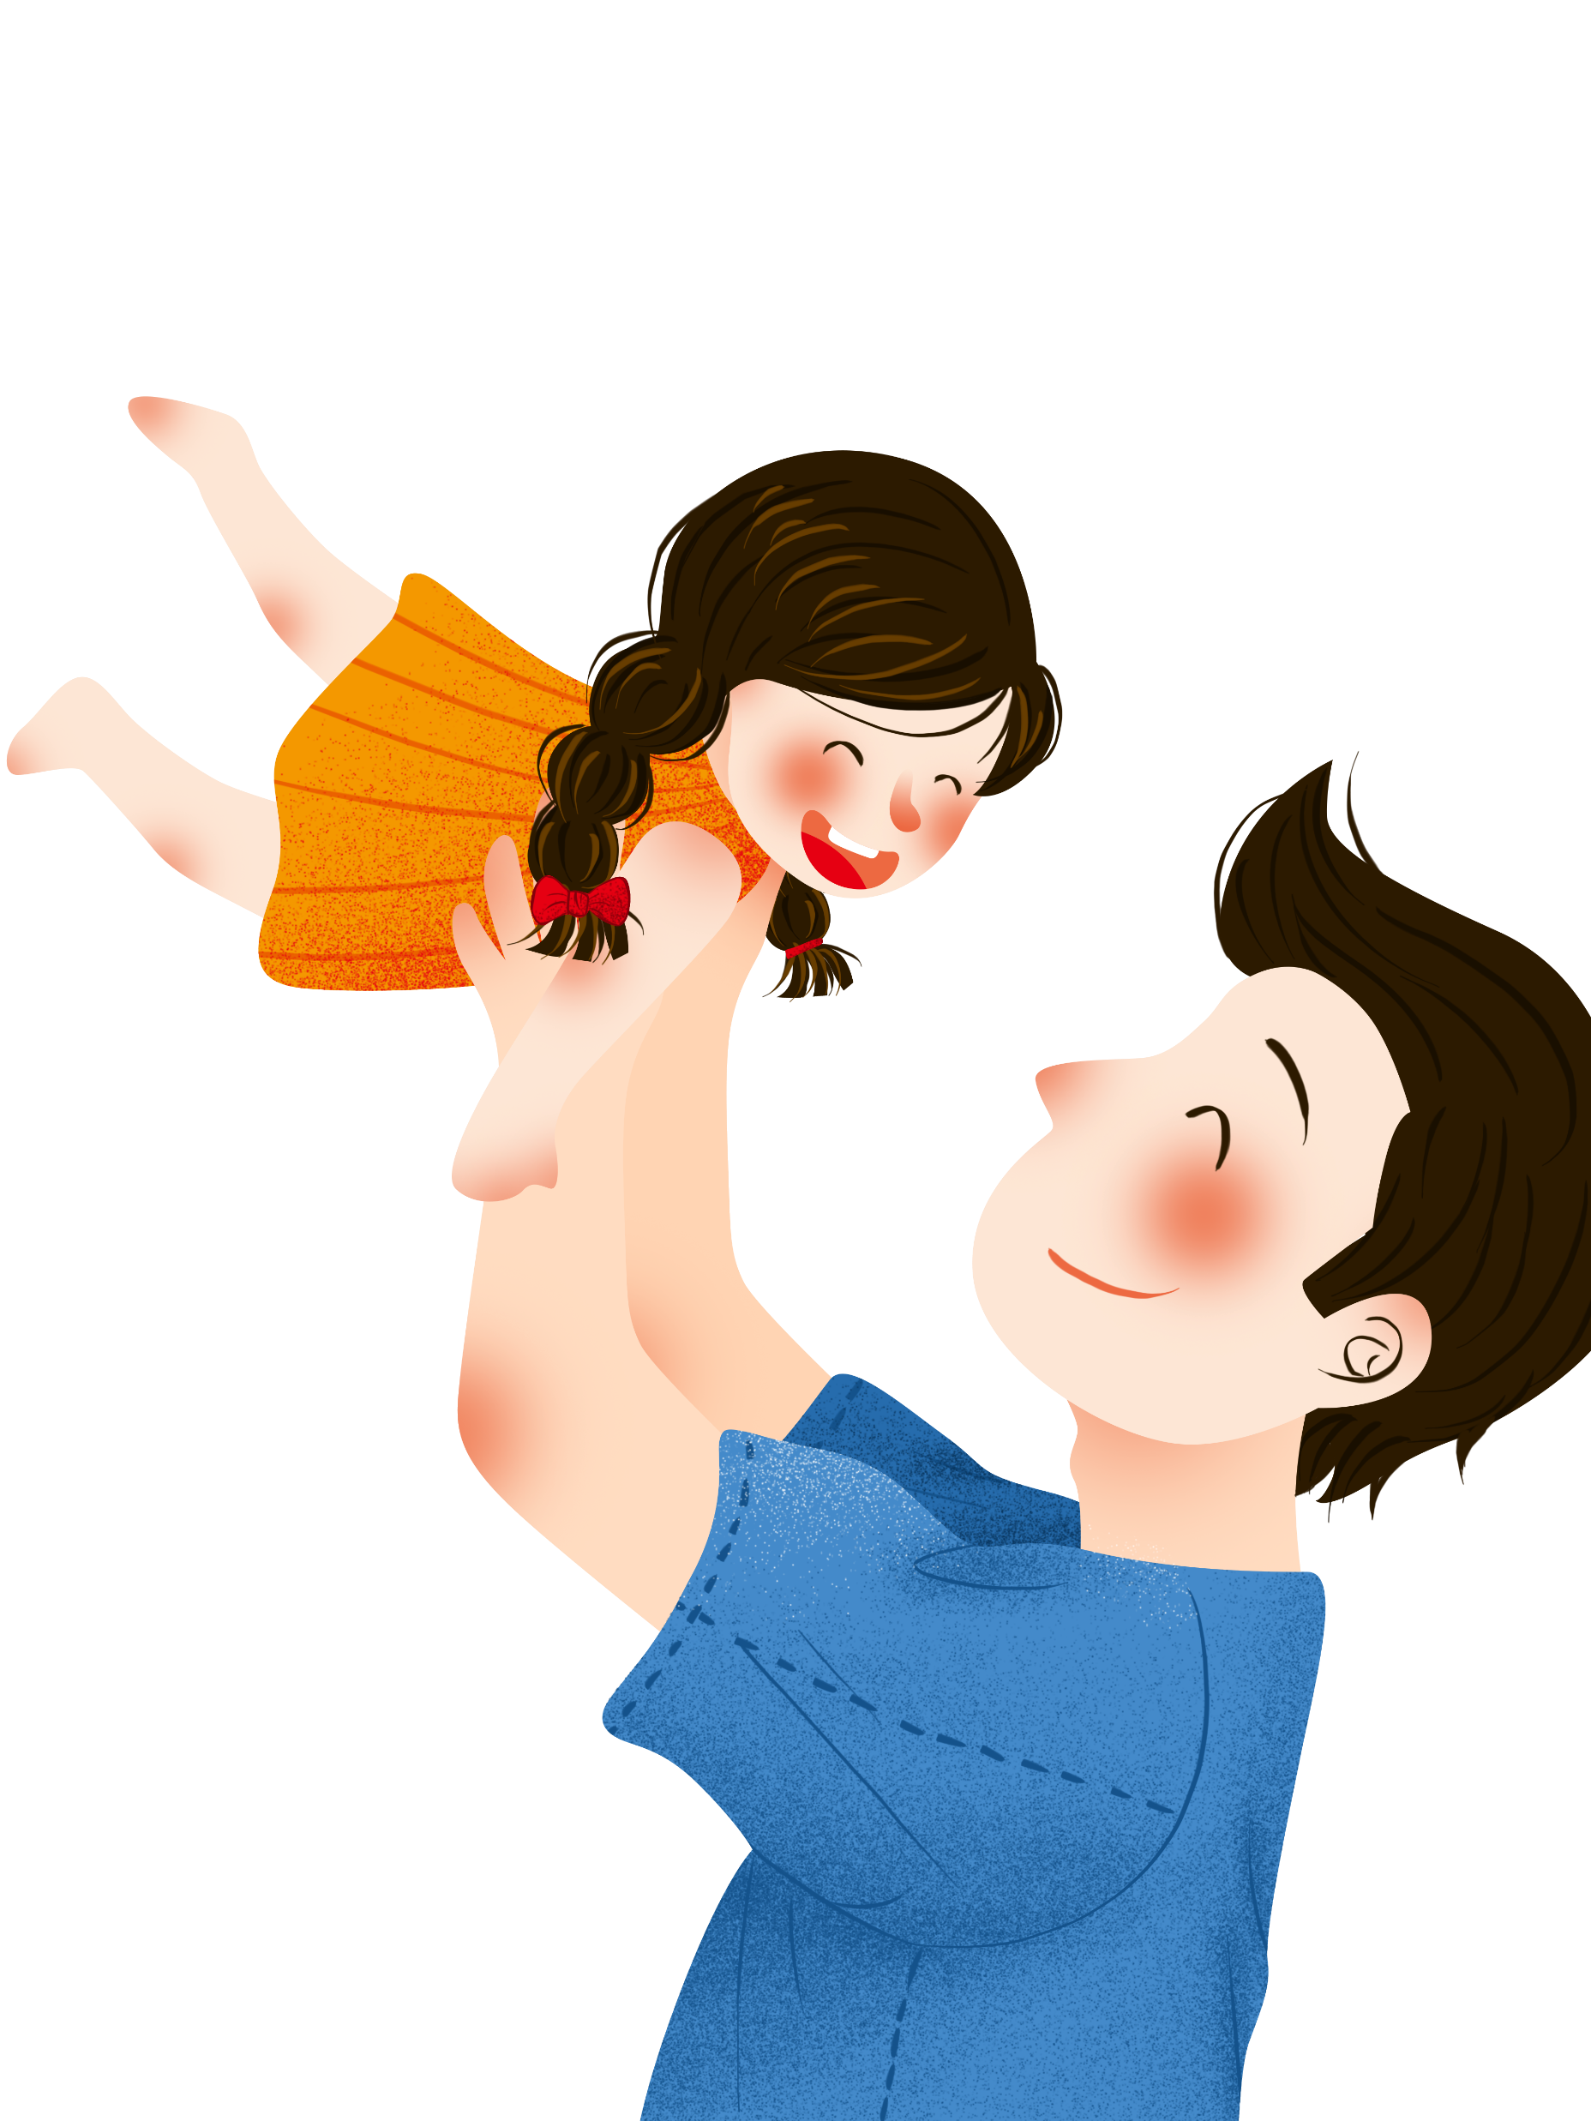


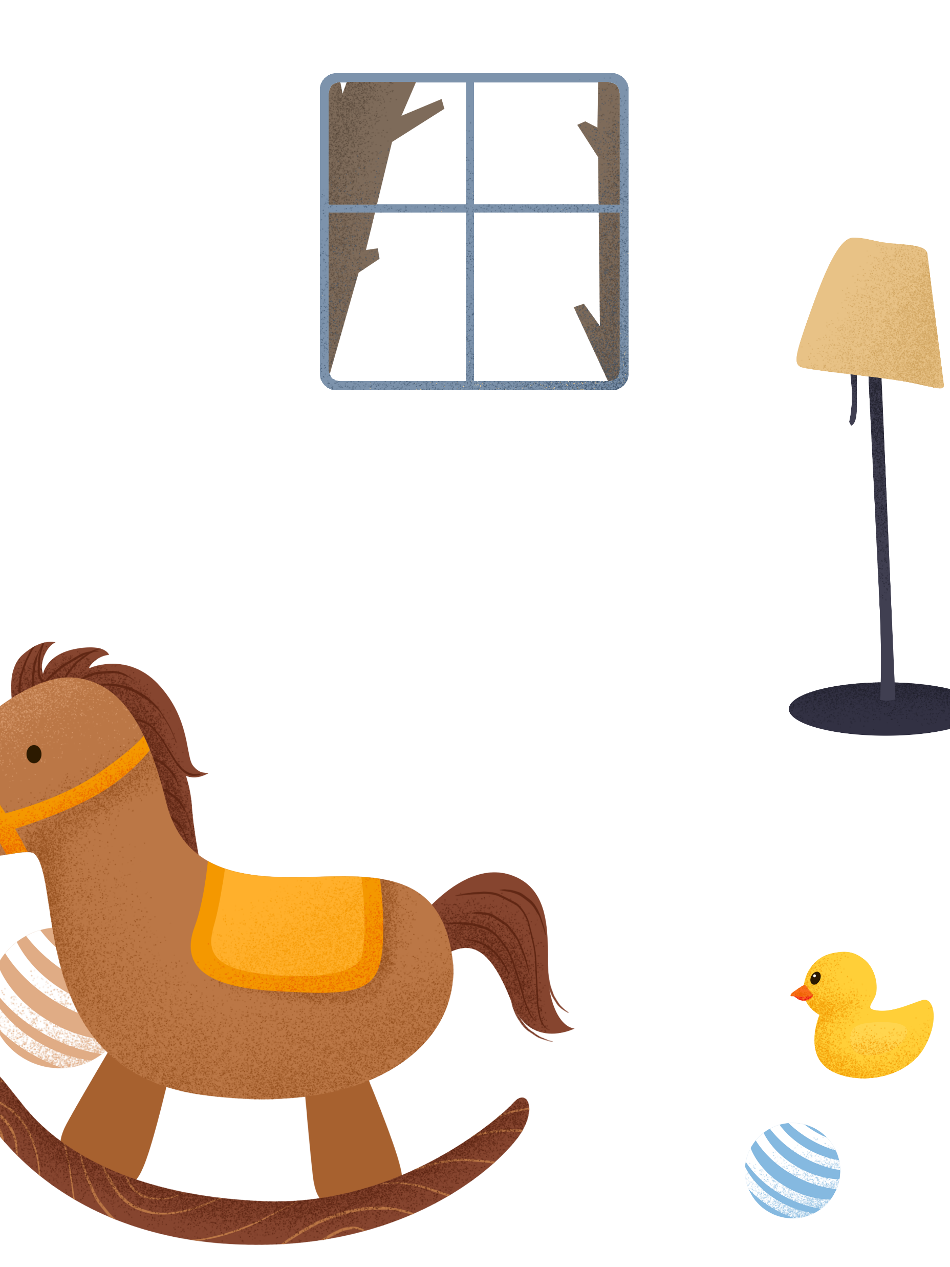

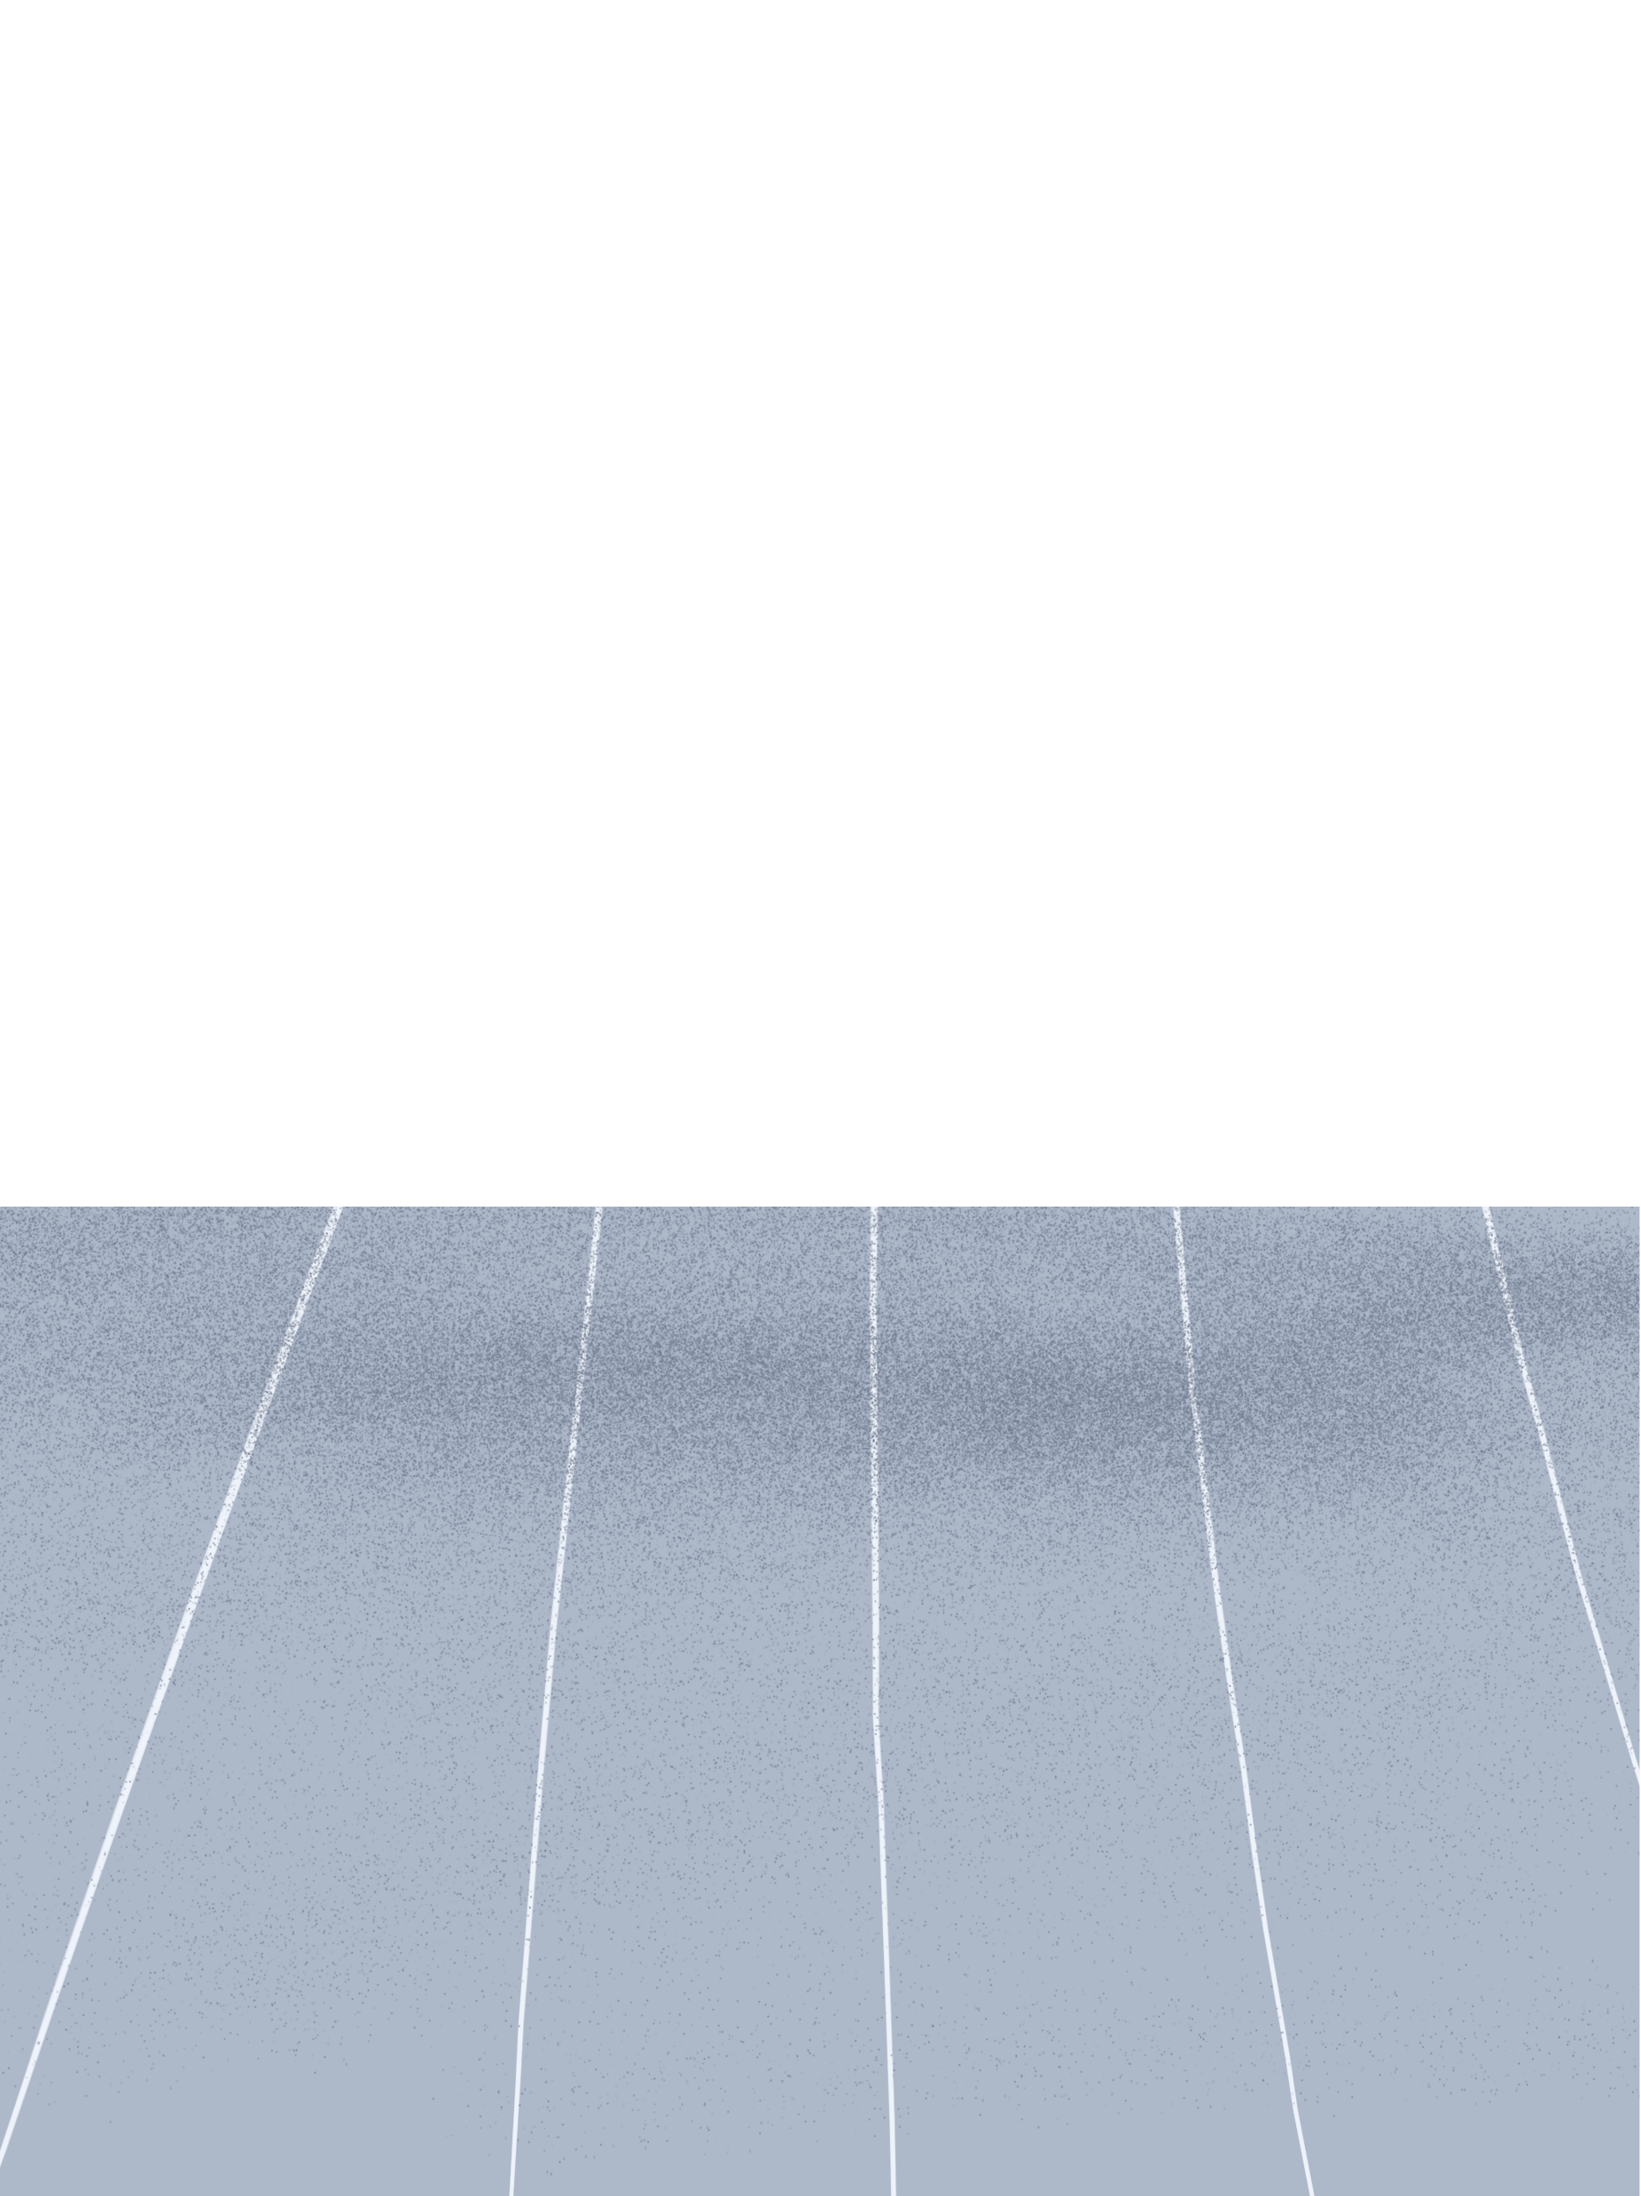

Thứ … ngày … tháng … năm ….

Slide 7

Em thích chơi trò gì cùng bố mẹ?
Em thích chơi trò gì cùng bố mẹ?

Slide 8

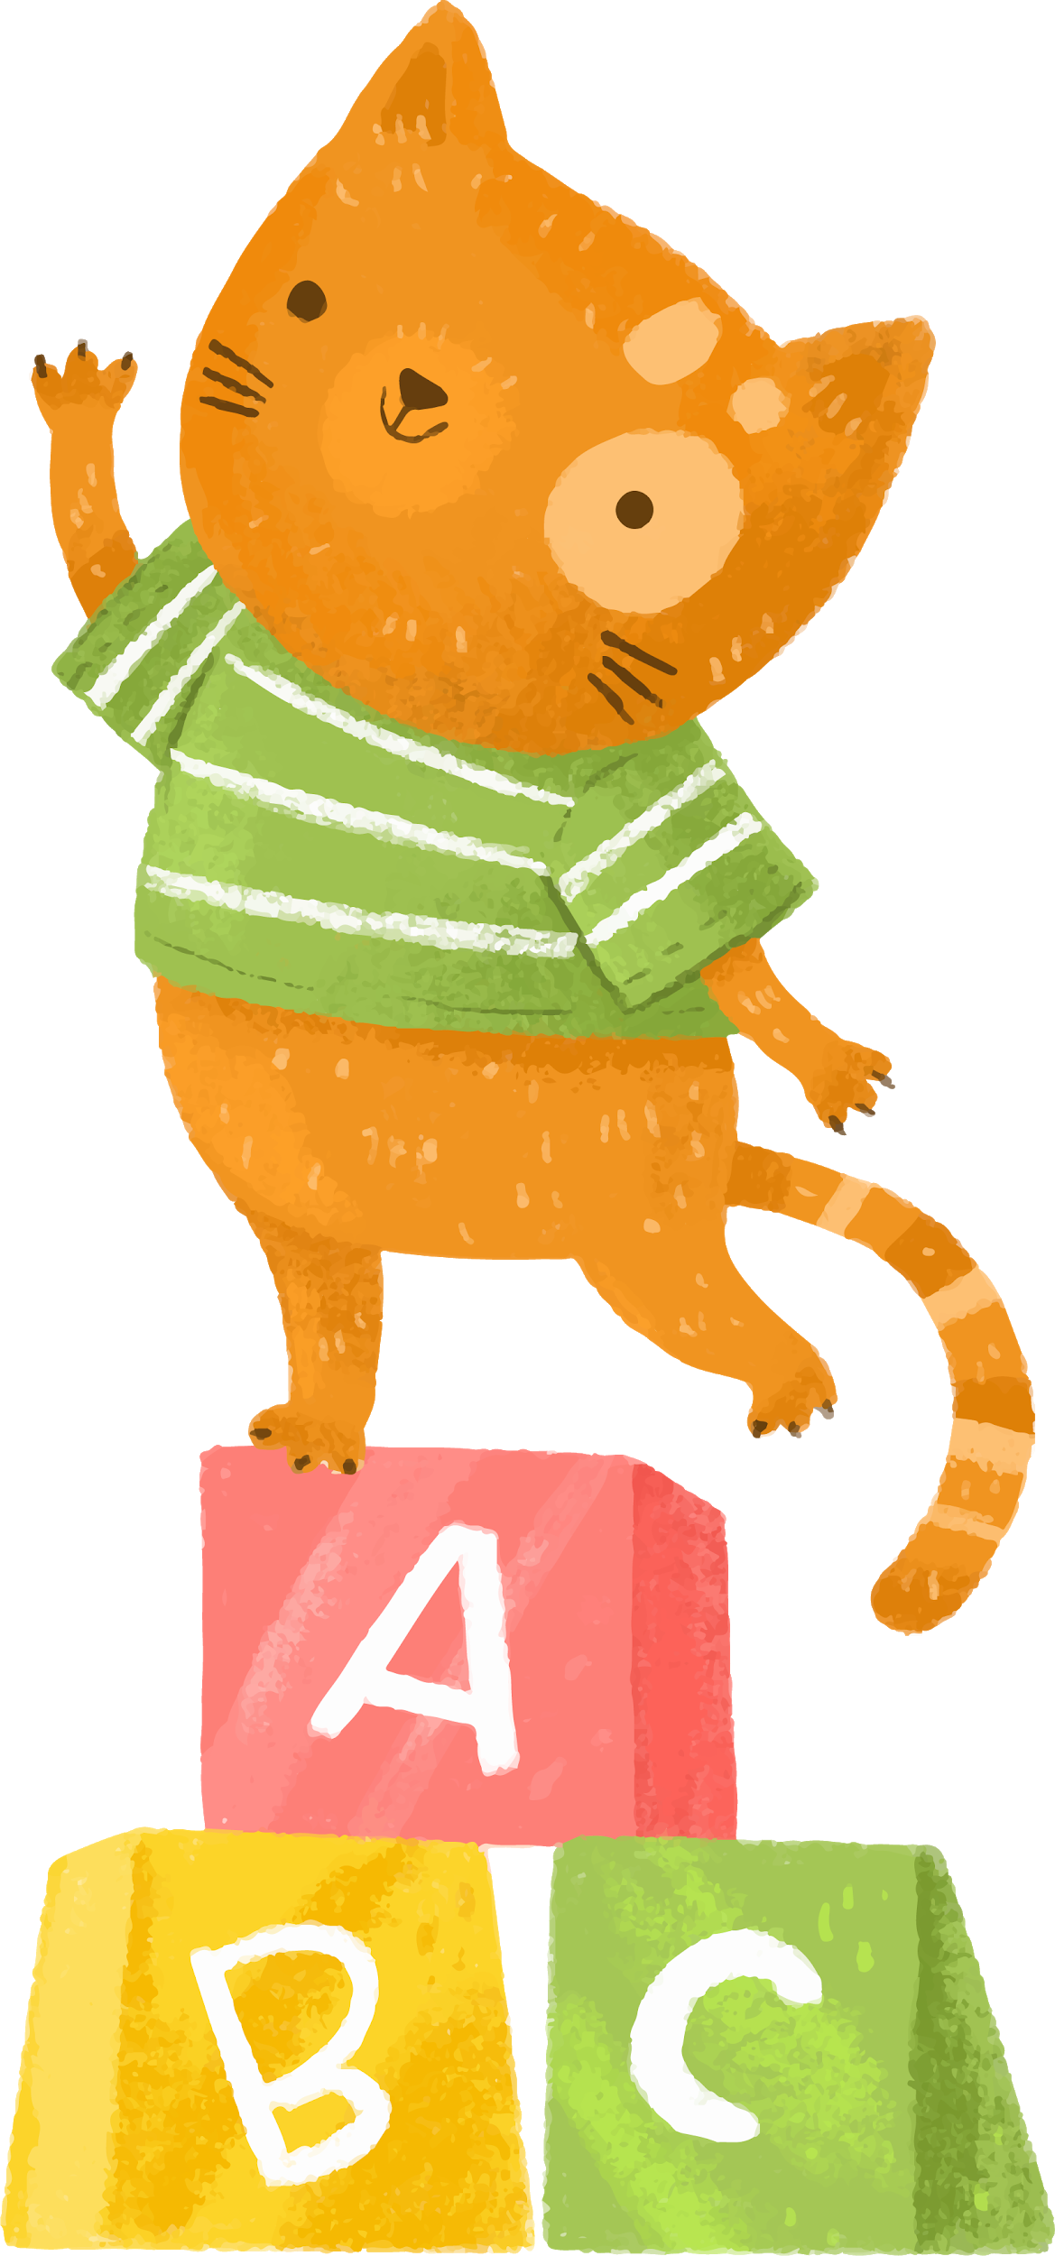


Slide 9



Đọc mẫu
MẮT DÕI
TAY
DÒ
TAI NGHE

Slide 10
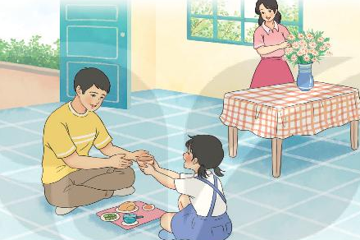
Trò chơi của bố
Bố luôn dành cho Hường những điều ngạc nhiên. Lúc rảnh rỗi, hai bố con ngồi chơi với nhau như đôi bạn cùng tuổi.
Có lần, hai bố con chơi trò chơi “ ăn cỗ”. Hường đưa cái bát nhựa cho bố:
Mời bác xơi!
Bố đỡ bằng hai tay hẳn hoi và nói:
Xin bác. Mời bác xơi!
Bác xơi nữa không ạ?
Cảm ơn bác! Tôi đủ rồi.
Hai bố con cũng phá lên cười. Lát sau hai bố con đổi cho nhau.
Bố hỏi:
Bác xơi gì ạ?
Dạ, xin bác bát miến ạ.
Đây, mời bác.
Hường đưa tay ra cầm lấy cái bát nhựa. Bố bảo
Ấy, bác phải đỡ bằng hai tay. Tôi đưa chocho bác bằng hai tay cơ mà!
Đọc mẫu
Notes:
Thiết kế bởi: Hương Thảo - tranthao121006@gmail.com

Slide 11
Trò chơi của bố
Đọc mẫu
Năm nay, bố đi công tác xa. Đến bữa ăn nhìn hai bàn tay của Hường lễ phép đón bát cơm, mẹ lại nhớ đến lúc hai bố con chơi với nhau. Mẹ nghĩ, Hường không biết rằng ngay trong trò chơi ấy, bố đã dạy con một nết ngoan.
              (Theo Phong Thu)
Notes:
Thiết kế bởi: Hương Thảo - tranthao121006@gmail.com

Slide 12


Slide 13

hẳn hoi
xơi
rảnh rỗi
ăn cỗ

Slide 14

Trò chơi của bố
1
Bố luôn dành cho Hường những điều ngạc nhiên. Lúc rảnh rỗi, hai bố con ngồi chơi với nhau như đôi bạn cùng tuổi.
Có lần, hai bố con chơi trò chơi “ ăn cỗ”. Hường đưa cái bát nhựa cho bố:
Mời bác xơi!
Bố đỡ bằng hai tay hẳn hoi và nói:
Xin bác. Mời bác xơi!
Bác xơi nữa không ạ?
Cảm ơn bác! Tôi đủ rồi.
Hai bố con cũng phá lên cười. Lát sau hai bố con đổi cho nhau.
Bố hỏi:
Bác xơi gì ạ?
Dạ, xin bác bát miến ạ.
Đây, mời bác.
Hường đưa tay ra cầm lấy bát đũa nhựa. Bố bảo
Ấy, bác phải đỡ bằng hai tay. Tôi đưa chocho bác bằng hai tay cơ mà!
2
Bài chia thành mấy đoạn?
Notes:
Thiết kế bởi: Hương Thảo - tranthao121006@gmail.com

Slide 15
Trò chơi của bố
3
Năm nay, bố đi công tác xa. Đến bữa ăn nhìn hai bàn tay của Hường lễ phép đón bát cơm, mẹ lại nhớ đến lúc hai bố con chơi với nhau. Mẹ nghĩ, Hường không biết rằng ngay trong trò chơi ấy, bố đã dạy con một nết ngoan.
              (Theo Phong Thu)
Notes:
Thiết kế bởi: Hương Thảo - tranthao121006@gmail.com

Slide 16
Luyện đọc câu dài:
Đến bữa ăn, nhìn hai bàn tay của Hường lễ phép đón bát cơm, mẹ lại nhớ đến lúc hai bố con chơi với nhau.

Slide 17
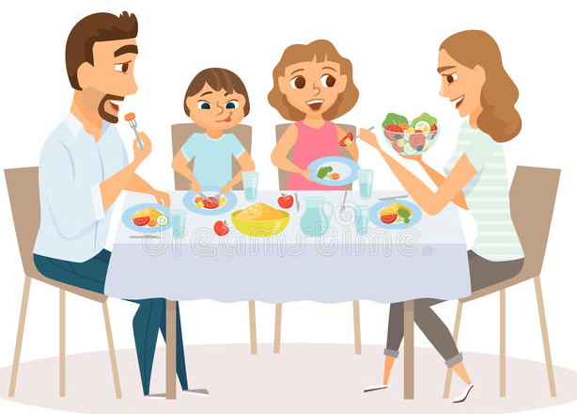
GIẢI NGHĨA TỪ
xơi
(Lời mời lịch sự) ăn, uống

Slide 18


Luyện đọc nhóm
Yêu cầu
Phân công đọc theo đoạn
Tất cả thành viên đều đọc
Giải nghĩa từ cùng nhau
Đồng hồ 4 phút

Slide 19


Luyện đọc toàn bài
Tiêu chí đánh giá
1
Đọc đúng
2
Đọc to, rõ
3
Ngắt nghỉ đúng chỗ

Slide 20



Slide 21

1. Hai bố con Hường chơi trò chơi gì cùng nhau?
2. Khi chơi, hai bố con xưng hô với nhau như thế nào?
3. Nhìn hai tay Hường đón bát cơm, mẹ nhớ tới điều gì?

Slide 22



Slide 23

1. Hai bố con Hường chơi trò gì cùng nhau?
Hai bố con Hường chơi trò "ăn cỗ" cùng nhau.

Slide 24
2. Khi chơi, hai bố con xưng hô với nhau như thế nào?
Khi chơi, hai bố con xưng hô với nhau: tôi-bác

Slide 25
3. Nhìn hai tay Hường đón bát cơm, mẹ nhớ tới điều gì?
Mẹ nhớ tới những lúc hai bố con chơi với nhau.

Slide 26
4. Khi chơi cùng bố, Hường đã được bố dạy nết ngoan nào?
a. Biết nấu ăn
b. Có cử chỉ và lời nói lễ phép
c. Chăm làm và biết giúp đỡ bố mẹ

Slide 27








Slide 28
1. Những câu nào dưới đây thể hiện thái độ lịch sự:
a. Cho tôi xin bát miến.
b. Dạ, xin bác bán miến ạ.
c. Đưa tôi bát miến!

Slide 29
2. Cùng bạn đóng vai nói và đáp lời yêu cầu, đề nghị:
Mẫu:
- Bác cho tôi một bác phở bò.
- Xin lỗi ở đây không có phở bò.
- Vậy bác làm cho tôi bát miến.
- Vâng, bác chờ một lát.

Slide 30




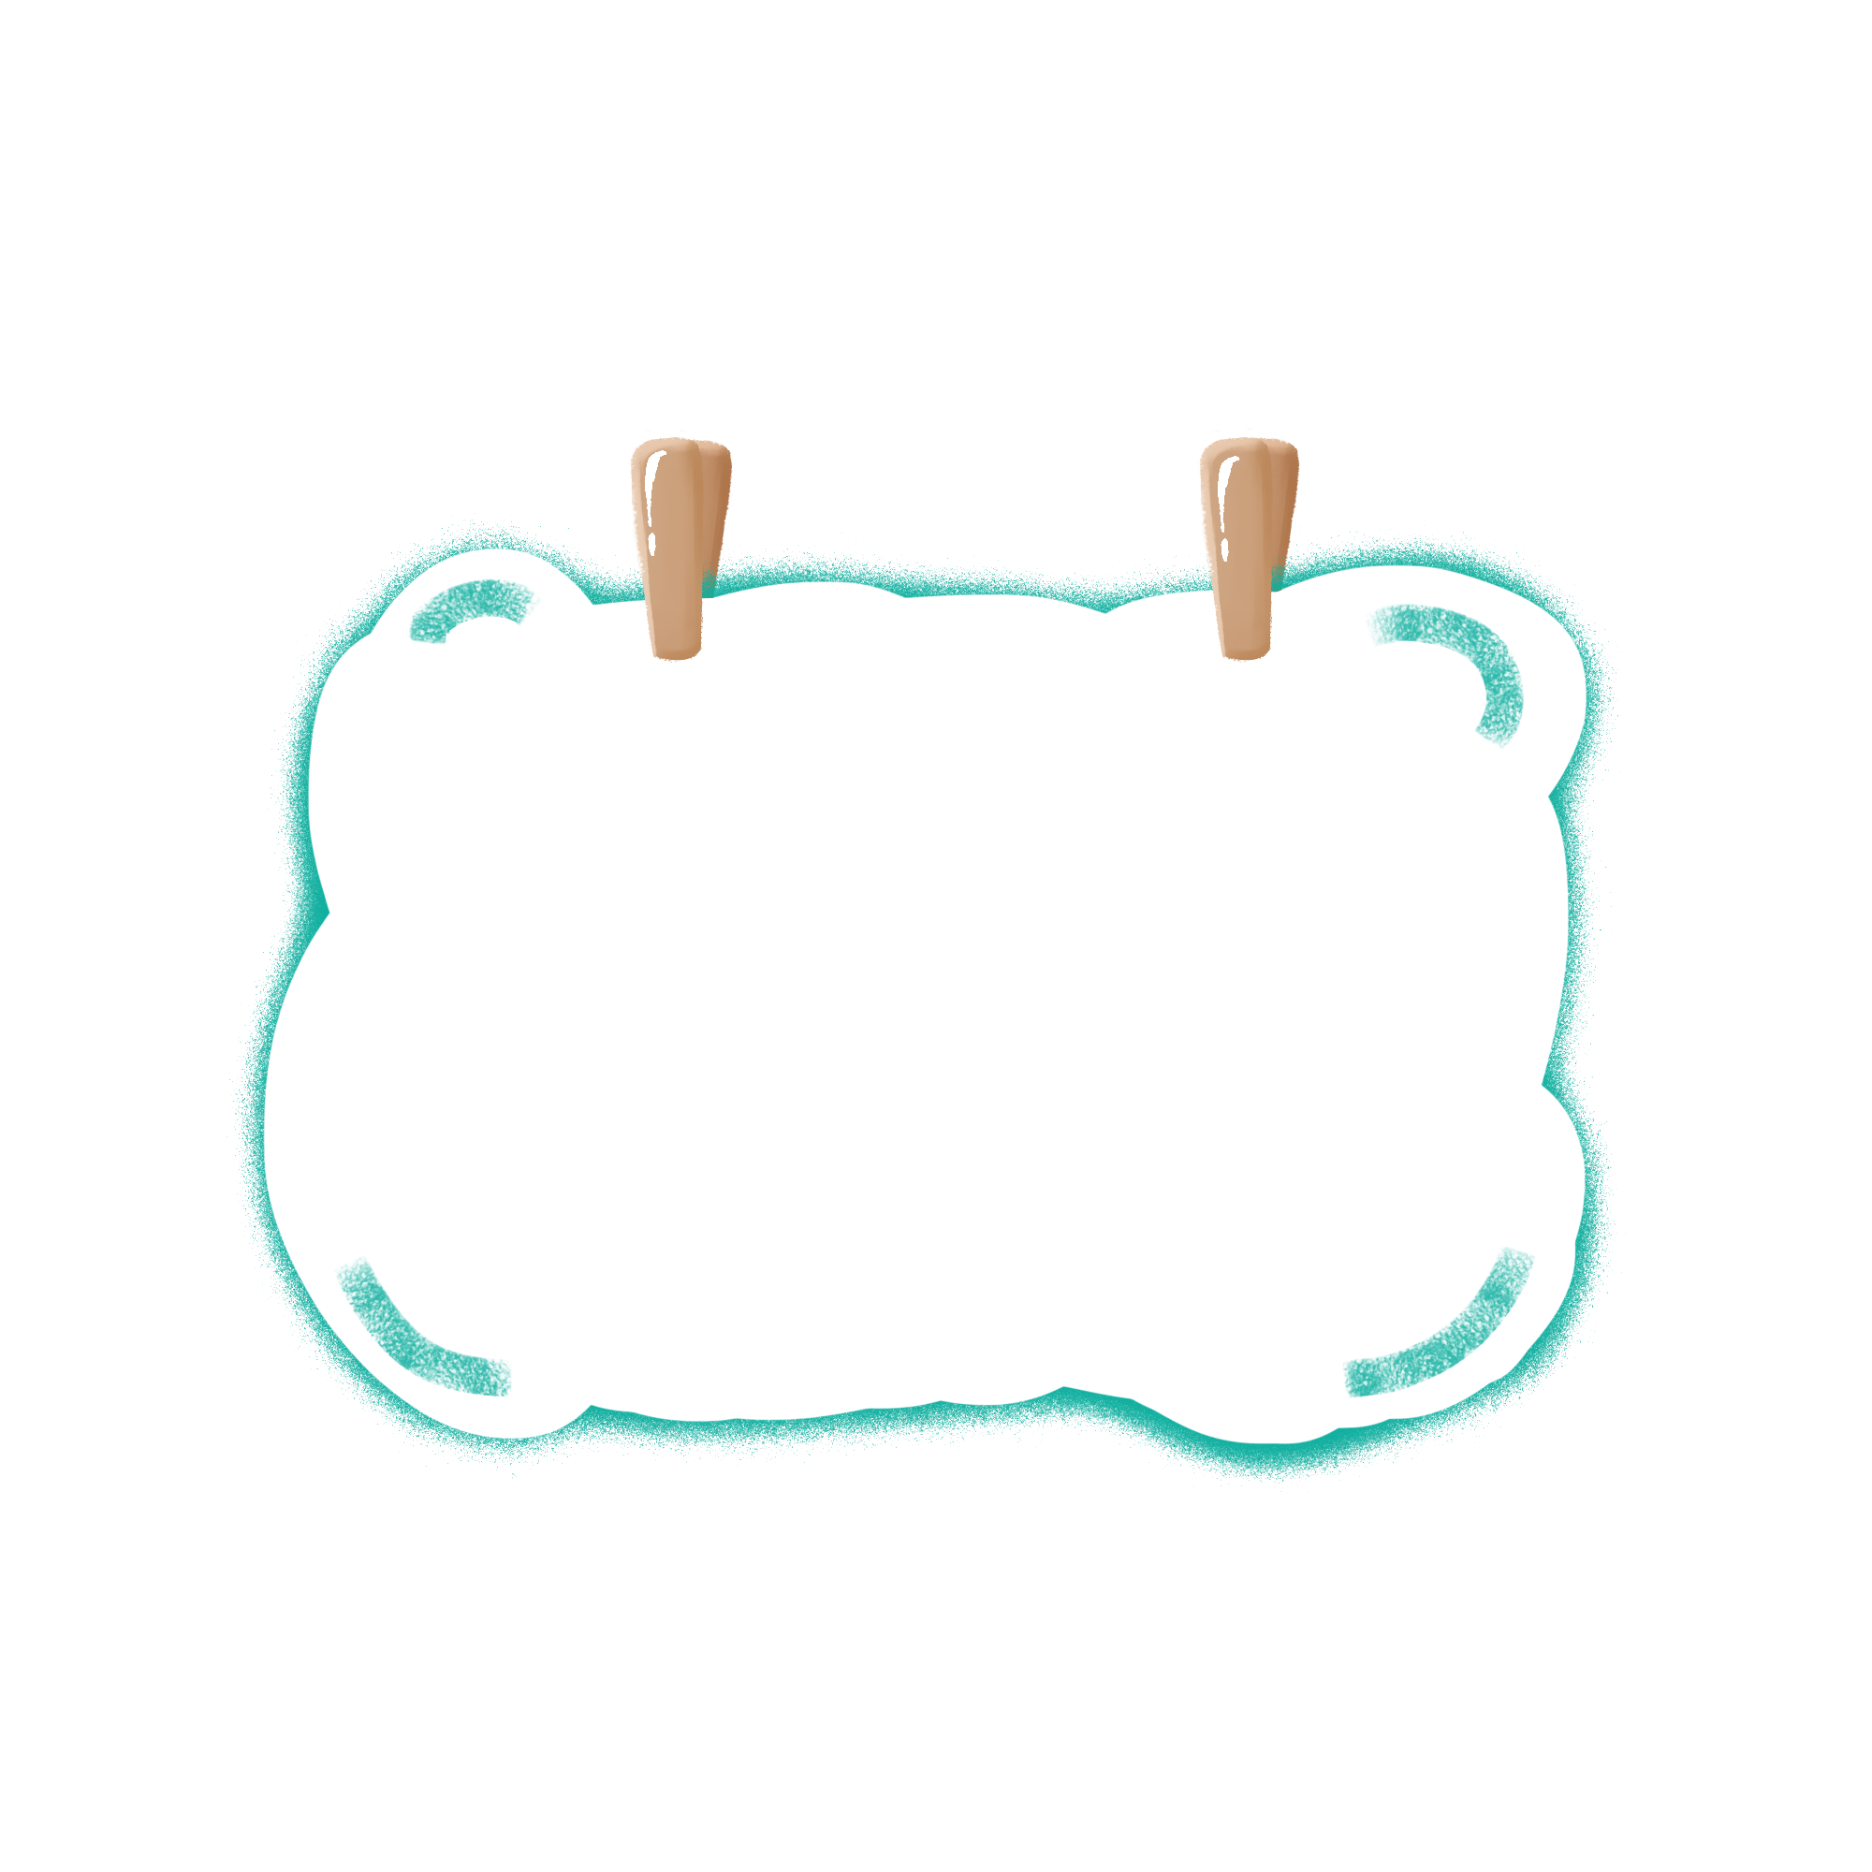






Slide 31


